Slide 1
✎ À compléter par le projet
IMAGE À INSÉRER
Logo
COMMISSION D’HOMOLOGATION
Support de commission d’homologation
Nom Périmètre d’homologation
Date de création : {{dateCreation}}

Slide 2
Sommaire
01
Présentation du système
05
Détail : Audit et plan d’action
02
Historique
06
Proposition de décision
03
Détail : Risques et plan d’action
Annexes
04
Détail : Socle et plan d’action

Slide 3
Commission
Prérempli par MonServiceSécurisé
✎ À compléter par le projet
Composition de la commission et contenu du dossier
L’homologation est la décision par laquelle l’autorité atteste avoir pris connaissance des risques résiduels du service et les accepte, pour une durée déterminée.
Membres de la commission
Pièces du dossier transmises avant la séance
Rôle
Nom, fonction
Présent
☑
Présent support de commission
Autorité d’homologation
Prénom Nom, fonction
☐
Prénom Nom, fonction
☑
Décision d’homologation à signer
☐
Avis écrits du RSSI, du DPO et du chef de projet
Rôle
Prénom Nom, fonction
☐
☐
Synthèse de la sécurité du service (MonServiceSécurisé)
Rôle
Prénom Nom, fonction
☐
☐
Rapport d’audit, si réalisé
Rôle
Prénom Nom, fonction
☐
☐
Analyse d’impact (AIPD), si applicable
Rôle
Prénom Nom, fonction
☐
Rôle
Prénom Nom, fonction
☐
Exemples de rôles : RSSI, DPO, chef de projet, responsable métier, DSI. Ajoutez ou supprimez des lignes selon votre organisation.
Italique
: prérempli ·
Souligné orange
: à compléter

Slide 4
IMAGE À INSÉRER
Logo
1. Présentation du système

Slide 5
1. Présentation du système
✓ Prérempli par MonServiceSécurisé
Contexte
DESCRIPTION DU SI
Portail RH permettant aux agents de la commune de déposer et suivre leurs demandes de congés, de formation et de remboursement de frais.
Nom de l’organisation
Commune de Villeneuve (123 456 789 00010)
Statut
En production
URL(s) du projet
https://rh.villeneuve.fr
Type de projet
Service en ligne, Portail d’information
Hébergement
Le système est entièrement fourni et vous l’utilisez directement via une interface (SaaS)
Données stockées
Au sein de l’Union européenne
Sécurisations prévues
Des postes de travail, L’accès physique des bureaux
Italique
: prérempli ·
Souligné orange
: à compléter

Slide 6
1. Présentation du système
✎ À compléter par le projet
Périmètre de l’analyse : Vue fonctionnelle
Présentation de la partie fonctionnelle à remplir par le projet
IMAGE À INSÉRER
Schéma fonctionnel
Italique
: prérempli ·
Souligné orange
: à compléter

Slide 7
1. Présentation du système
✎ À compléter par le projet
Périmètre de l’analyse : Description technique
IMAGE À INSÉRER
Schéma technique
Italique
: prérempli ·
Souligné orange
: à compléter

Slide 8

1. Présentation du système
✓ Prérempli par MonServiceSécurisé
✎ À compléter par le projet
Objectifs de sécurité, impacts et exposition
Besoins de sécurité calculés
Explication par le projet
Dans le cadre du projet Portail RH Villeneuve , le système d’information considéré assure la réalisation des services nature des services et s’appuie sur l’exploitation des données type de données . Au regard du niveau d’exposition de ce système et des conséquences qu’entraînerait sa compromission, le niveau de besoin de sécurité proposé par MonServiceSécurisé, soit Avancés , apparaît cohérent avec les caractéristiques du système d’information et peut être retenu.
Avancés
Les besoins de sécurité sont avancés compte tenu de la sensibilité des données traitées ou des fonctionnalités proposées.
Exposition
Données identifiées
!
Ce niveau est supérieur à celui identifié à titre indicatif par l’ANSSI (Modérés).
Ouverture du système
Données d’identification
Interne à l’organisation
La liste des mesures de sécurité est plus complète et la démarche d’homologation plus exigeante.
Audience cible
Documents RH sensibles
Limitée : utilisé par un petit nombre de personnes, en interne
Données relatives à la situation familiale, économique et financière
Durée maximale acceptable de dysfonctionnement
DÉMARCHE INDICATIVE ADAPTÉE : RENFORCÉE
Moins de 12h
Italique
: prérempli ·
Souligné orange
: à compléter

Slide 9
IMAGE À INSÉRER
Logo
2. Historique

Slide 10
2. Historique
✎ À compléter par le projet
Nom du projet
TYPE
EVÈNEMENT
DATE
CONSTAT / COMMENTAIRE
Exemple : Mise à jour fonctionnelle
Ajout de la fonctionnalité d’import de données
JJ/MM/AAAA
Commentaire
Exemple : Incident de sécurité
Compromission de compte utilisateur
JJ/MM/AAAA
Commentaire
Italique
: prérempli ·
Souligné orange
: à compléter

Slide 11
IMAGE À INSÉRER
Logo
3. Détail : Risques et plan d’action

Slide 12
3. Risques et plan d’action
✓ Prérempli par MonServiceSécurisé
Cartographie des risques bruts
Matrice issue de MonServiceSécurisé. À conserver, remplacer ou compléter par votre propre analyse de risques (si réalisée).
Gravité
7 RISQUES
4
R3, R7, R9, R11, R14
Compromission d’un poste de travail utilisateur pour récupérer ou falsifier des informations
R1
Compromission de ressources d’administration externes pour rendre indisponible l’activité du service
3
R1, R5
R3
R5
Compromission d’un compte utilisateur pour récupérer ou falsifier des informations
2
Compromission d’un compte d’un acteur technique externe pour rendre indisponible l’activité du service
R7
1
R9
Compromission du SI du fournisseur SaaS pour rendre indisponible l’activité du service
R11
Intrusion physique dans un local externe pour rendre indisponible l’activité du service
1
2
3
4
Vraisemblance
Compromission de ressources de développement externes pour rendre indisponible l’activité du service
R14
Faible : acceptable en l’état
Moyen : tolérable sous contrôle
Élevé : inacceptable
Italique
: prérempli ·
Souligné orange
: à compléter

Slide 13
3. Risques et plan d’action
✓ Prérempli par MonServiceSécurisé
Description des risques
7 risques
RÉF
RISQUE
DESCRIPTION
Compromission d’un poste de travail utilisateur pour récupérer ou falsifier des informations
Un attaquant externe compromet le poste de travail d’un utilisateur du service.
R1
Compromission de ressources d’administration externes pour rendre indisponible l’activité du service
Un attaquant externe compromet une ressource utilisée pour l’administration technique externe (ex. infogérant).
R3
Compromission d’un compte utilisateur pour récupérer ou falsifier des informations
Un attaquant externe compromet un compte utilisateur par ingénierie sociale ou en exploitant une faiblesse dans l’authentification.
R5
Compromission d’un compte d’un acteur technique externe pour rendre indisponible l’activité du service
Un attaquant externe compromet le compte d’un acteur technique externe (ex. administrateur, hébergeur, développeur).
R7
Compromission du SI du fournisseur SaaS pour rendre indisponible l’activité du service
Un attaquant externe compromet l’environnement fourni par le prestataire de SaaS.
R9
Intrusion physique dans un local externe pour rendre indisponible l’activité du service
Un attaquant externe s’introduit physiquement dans les locaux techniques externes.
R11
Compromission de ressources de développement externes pour rendre indisponible l’activité du service
Un attaquant externe compromet une ressource externe (ex. CI/CD) utilisée pour le développement.
R14
Italique
: prérempli ·
Souligné orange
: à compléter

Slide 14
3. Risques et plan d’action
✓ Prérempli par MonServiceSécurisé
Cartographie des risques à date
Matrice issue de MonServiceSécurisé. À conserver, remplacer ou compléter par votre propre analyse de risques (si réalisée).
Gravité
7 RISQUES
4
Compromission d’un poste de travail utilisateur pour récupérer ou falsifier des informations
R1
Compromission de ressources d’administration externes pour rendre indisponible l’activité du service
3
R3, R7, R9, R11, R14
R3
R5
Compromission d’un compte utilisateur pour récupérer ou falsifier des informations
2
R1, R5
Compromission d’un compte d’un acteur technique externe pour rendre indisponible l’activité du service
R7
1
R9
Compromission du SI du fournisseur SaaS pour rendre indisponible l’activité du service
R11
Intrusion physique dans un local externe pour rendre indisponible l’activité du service
1
2
3
4
Vraisemblance
Compromission de ressources de développement externes pour rendre indisponible l’activité du service
R14
Faible : acceptable en l’état
Moyen : tolérable sous contrôle
Élevé : inacceptable
Italique
: prérempli ·
Souligné orange
: à compléter

Slide 15
3. Risques et plan d’action
✓ Prérempli par MonServiceSécurisé
Cartographie des risques résiduels cible
Matrice issue de MonServiceSécurisé. À conserver, remplacer ou compléter par votre propre analyse de risques (si réalisée).
Gravité
7 RISQUES
4
Compromission d’un poste de travail utilisateur pour récupérer ou falsifier des informations
R1
Compromission de ressources d’administration externes pour rendre indisponible l’activité du service
3
R3, R7, R9, R11, R14
R3
R5
Compromission d’un compte utilisateur pour récupérer ou falsifier des informations
2
R1, R5
Compromission d’un compte d’un acteur technique externe pour rendre indisponible l’activité du service
R7
1
R9
Compromission du SI du fournisseur SaaS pour rendre indisponible l’activité du service
R11
Intrusion physique dans un local externe pour rendre indisponible l’activité du service
1
2
3
4
Vraisemblance
Compromission de ressources de développement externes pour rendre indisponible l’activité du service
R14
Faible : acceptable en l’état
Moyen : tolérable sous contrôle
Élevé : inacceptable
Italique
: prérempli ·
Souligné orange
: à compléter

Slide 16
3. Détail : Risques et plan d’action
✎ À compléter par le projet
Analyse de risques complémentaire (optionnel)
Si une analyse de risques a été réalisée en dehors de MonServiceSécurisé (ex. EBIOS RM), insérez sa matrice ici. Sinon, supprimez cette slide.
IMAGE À INSÉRER
Matrice de risques de votre organisation
Italique
: prérempli ·
Souligné orange
: à compléter

Slide 17
IMAGE À INSÉRER
Logo
4. Détail : Socle et plan d’action

Slide 18
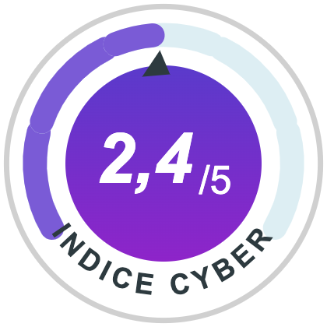
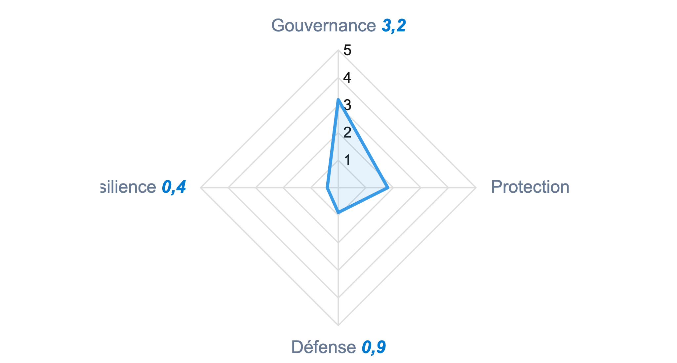
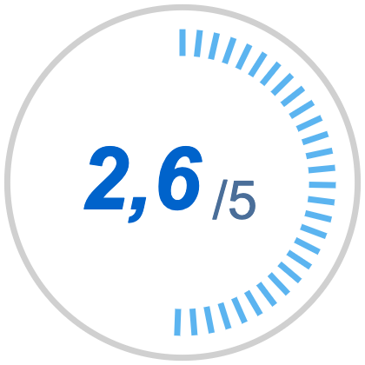
4. Détail : Socle et plan d’action
✓ Prérempli par MonServiceSécurisé
Conformité : Indice cyber
Le socle de sécurité a été réalisé via l’outil MonServiceSécurisé. L’indice cyber ANSSI de Portail RH Villeneuve calculé est de 2,4 /5, et l’indice cyber personnalisé est de 2,6/5.
Indice cyber ANSSI
Indice cyber ANSSI par catégorie
Calculé sur les mesures proposées par l’ANSSI et la CNIL
Indice cyber personnalisé
Tient compte des mesures non prises en compte justifiées
L’indice cyber est calculé sur la base des informations renseignées par l’équipe concernant les mesures de sécurité proposées par l’ANSSI et la CNIL, et à l’exclusion des mesures spécifiques ajoutées. Il fournit une évaluation indicative du niveau de sécurisation du service.
Italique
: prérempli ·
Souligné orange
: à compléter

Slide 19
4. Détail : Socle et plan d’action
✓ Prérempli par MonServiceSécurisé
Mesures de sécurité
Total : 113 mesures proposées par l’ANSSI et la CNIL + 4 ajoutées par l’équipe.
Par niveau de criticité
Par catégorie
Indispensables
Il reste 48 mesures à mettre en œuvre
Gouvernance
26
Protection
71
Recommandées
Il reste 17 mesures à mettre en œuvre
Défense
10
Résilience
5
FAITE
PARTIELLE
NON PRISE EN COMPTE
À LANCER
STATUT À DÉFINIR
Italique
: prérempli ·
Souligné orange
: à compléter

Slide 20
4. Détail : Socle et plan d’action
✓ Prérempli par MonServiceSécurisé
Exigences à mettre en place restantes
MESURE
STATUT
ÉCHÉANCE
PORTEURS
Identifier ou fixer les engagements des prestataires en matière de sécurité
31/12/2026
Équipe projet et prestataire
PARTIELLE
Indispensable
ANSSI
Gouvernance
#0022
Mettre en place une authentification multifacteur pour les administrateurs
30/11/2026
Équipe projet
À LANCER
Indispensable
ANSSI
Protection
#0041
Tester la restauration des sauvegardes
31/01/2027
Prestataire
À LANCER
Recommandée
ANSSI
Résilience
#0087
Chiffrer les exports de données RH
28/02/2027
Équipe projet
PARTIELLE
Spécifique
Protection
Ajoutée
Italique
: prérempli ·
Souligné orange
: à compléter

Slide 21
IMAGE À INSÉRER
Logo
5. Détail : Audit et plan d’action

Slide 22
5. Audit et plan d’action
✎ À compléter par le projet
Résultat de l’audit : Nom de l’audit
Un NOM DE L’AUDIT a été réalisé sur NOM Périmètre Homologation.
A l’issue des tests, le niveau de cette application se situe au niveau « niveau obtenu ».
X
vulnérabilités identifiées lors de ces audits :
X
vulnérabilités restantes à date :
X vulnérabilité critique
X vulnérabilités majeures
X vulnérabilité critique
X vulnérabilités majeures
X vulnérabilités moyennes
X vulnérabilités mineures
X vulnérabilités moyennes
X vulnérabilités mineures
Entre ces audits et la présente commission, toutes les vulnérabilités ont été corrigées, mis à part :
REF
VULNÉRABILITÉ
CRITICITÉ
ACTION
ÉCHÉANCE
PORTEUR
VX
Description de la vulnérabilité
critique
Action corrective
JJ/MM/AAAA
Prénom Nom
Italique
: prérempli ·
Souligné orange
: à compléter

Slide 23
IMAGE À INSÉRER
Logo
6. Proposition de décision

Slide 24
6. Proposition de décision
✓ Prérempli par MonServiceSécurisé
Avis formalisés des membres
Avis écrits transmis avant la séance. Les réserves émises sont reprises dans la proposition de décision.
Prénom Nom, fonction
Prénom Nom, fonction
Prénom Nom, fonction
Prénom Nom, fonction
Avis
Avis
Avis
Avis
Favorable / Favorable avec réserves / Défavorable
Favorable / Favorable avec réserves / Défavorable
Favorable / Favorable avec réserves / Défavorable
Favorable / Favorable avec réserves / Défavorable
Durée
Durée
Durée
Durée
Durée proposée
Durée proposée
Durée proposée
Durée proposée
Commentaire
Commentaire
Commentaire
Commentaire
Commentaire
Commentaire
Commentaire
Commentaire
Italique
: prérempli ·
Souligné orange
: à compléter

Slide 25
6. Proposition de décision
✎ À compléter par le projet
Proposition de décision
IMAGE À INSÉRER
Logo
PROPOSITION DE DÉCISION
Sous réserve de la mise en place des actions présentées au sein de ce support de commission, aux échéances identifiées, et du maintien en condition opérationnelle et de sécurité, il est proposé à l’autorité une homologation d’une durée de X an, permettant ainsi le suivi de la mise en place des actions de sécurité.
La décision d’homologation à signer est jointe à ce support.
Italique
: prérempli ·
Souligné orange
: à compléter

Slide 26
Annexes

Slide 27
Annexe
✓ Prérempli par MonServiceSécurisé
Annexe : Mesures de sécurité détaillées
FAITE
21 mesures
MESURE
CATÉGORIE
CRITICITÉ
RÉFÉRENTIEL
Établir la liste des services et données à protéger
Gouvernance
Indispensable
ANSSI
Mettre en place une authentification forte des administrateurs
Protection
Indispensable
ANSSI
Désigner un responsable de la sécurité du service
Gouvernance
Indispensable
ANSSI
Tenir à jour l’inventaire des comptes à privilèges
Protection
Indispensable
ANSSI
Informer les usagers du traitement de leurs données
Gouvernance
Indispensable
CNIL
Dupliquer la slide si la liste dépasse une page (environ 7 mesures par slide).
Italique
: prérempli ·
Souligné orange
: à compléter

Slide 28
Annexe
✓ Prérempli par MonServiceSécurisé
Annexe : Mesures de sécurité détaillées
PARTIELLE
6 mesures
MESURE
CATÉGORIE
CRITICITÉ
RÉFÉRENTIEL
Chiffrer les sauvegardes
Protection
Indispensable
ANSSI
Identifier ou fixer les engagements des prestataires en matière de sécurité
Gouvernance
Indispensable
ANSSI
Chiffrer les exports de données RH
Protection
Spécifique
Ajoutée
Dupliquer la slide si la liste dépasse une page (environ 7 mesures par slide).
Italique
: prérempli ·
Souligné orange
: à compléter

Slide 29
Annexe
✓ Prérempli par MonServiceSécurisé
Annexe : Mesures de sécurité détaillées
À LANCER
4 mesures
MESURE
CATÉGORIE
CRITICITÉ
RÉFÉRENTIEL
Former les agents à la sensibilisation cyber
Protection
Recommandée
ANSSI
Mettre en place une authentification multifacteur pour les administrateurs
Protection
Indispensable
ANSSI
Tester la restauration des sauvegardes
Résilience
Recommandée
ANSSI
Dupliquer la slide si la liste dépasse une page (environ 7 mesures par slide).
Italique
: prérempli ·
Souligné orange
: à compléter

Slide 30
Annexe
✓ Prérempli par MonServiceSécurisé
Annexe : Mesures de sécurité détaillées
STATUT À DÉFINIR
86 mesures
MESURE
CATÉGORIE
CRITICITÉ
RÉFÉRENTIEL
Journaliser les accès aux données
Défense
Indispensable
ANSSI
Définir une politique de mots de passe
Protection
Indispensable
ANSSI
Prévoir un plan de continuité d’activité
Résilience
Recommandée
ANSSI
Réaliser une revue annuelle des droits d’accès
Protection
Recommandée
ANSSI
Limiter la durée de conservation des données
Gouvernance
Indispensable
CNIL
Dupliquer la slide si la liste dépasse une page (environ 7 mesures par slide).
Italique
: prérempli ·
Souligné orange
: à compléter

